Slide 1
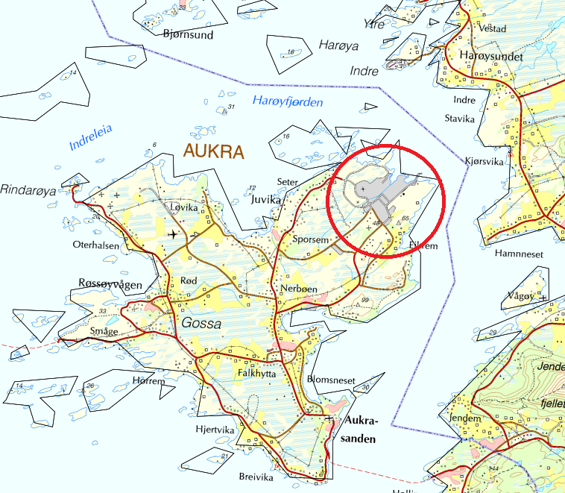
Objektsikring av Aukra

Slide 2
Situasjonsforståelse
Et av Norges viktigste knutepunkt for naturgass.
Ligger 20km Nordvest for Molde.
Hovedtrusler er sabotasje og etterretning.
Åpent lende, vanskelig og skjerme.
Flatt terreng, derav lite blindsoner.
Sambandsdekning er uvist.
Noe sivil bebyggelse i forbindelse med øya, sivile arbeidere, sikkerhetstjeneste knyttet til objektet.
Sivil infrastruktur, Ferge, flytrafikk ansett som lav.
Andre egne.
  1 tropp VS
  Sivil sikkerhetstjeneste
  Politi
  Kystvakt

Slide 3
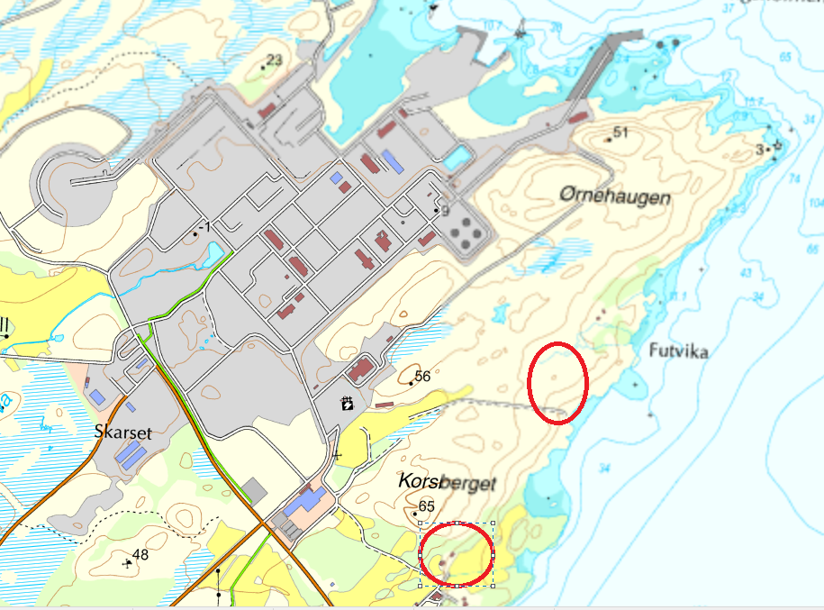
Plassering av CUAS-Container
Sørøst for objekt.
Mot antatt farligst retning.
Enkelt Ifm logistikk og opprigg.
Avstand fra sivil bebyggelse.
Åpent flatt lende – egen droneaktivitet.
Tidligere deteksjon.
Dårlig skjul og dekke.
Støy fra objekt.
Kun en innfartsvei.
Helgardering på 180 grader.

Slide 4
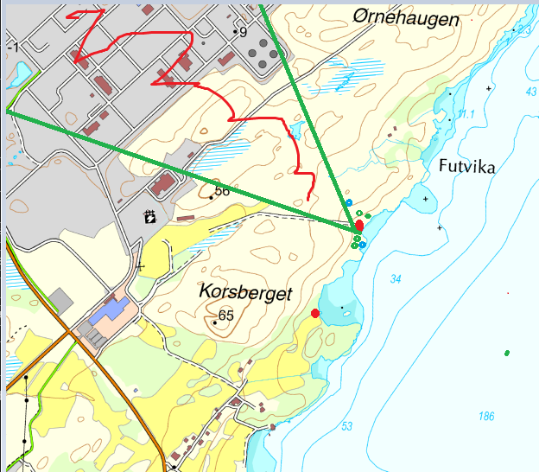
Sensorplanlegging
RF – linje mot antatt farlig retning.
Akustisk – blindsone mot industriområdet.
Vær, føre og lys skal være OK under oppdraget.
Litt regn – løses med vedlikehold
vi vil fortsatt være OP dersom noen enkelte sensorer skal ryke.

Slide 5
Effektor/jammeplan
Handlingsmåte ved uidentifiserbar/identifiserbar drone.
Tiltenkt jamming ved brudd på sikkerhetsone (400 meter) og uidentifiserbar drone.
Kan jamme NØ/Ø, lite bebyggelse. Ingen kristisk infrastruktur i rettningen.
Ikke jamme mot objekt.
Gamlehjem, liten flyplass, fergekai sør for objekt.
Ingen store konsekvenser for sivile.
Kan påvirke noe av eget sambandsystem

Slide 6
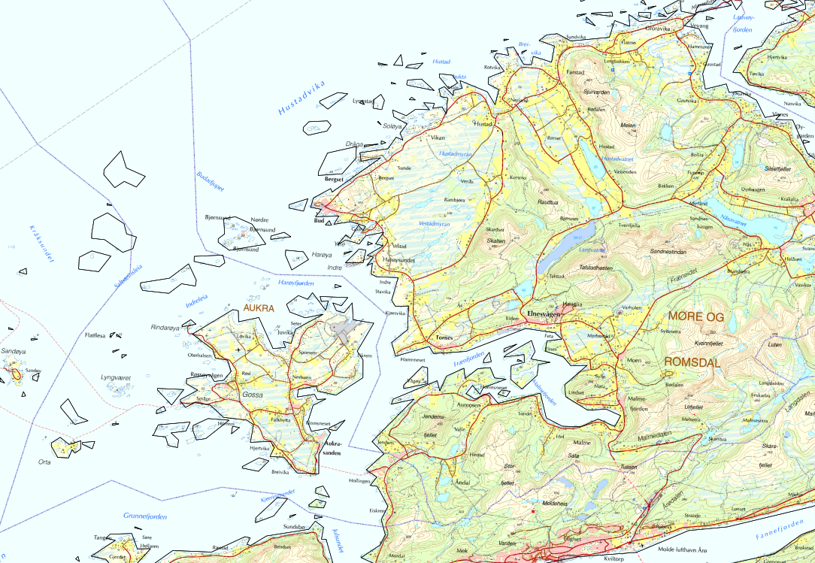

Slide 7
Koordinering og samvirke
Egen V&S tropp, politi, sivil sikkerhetstjeneste på anlegg, luftambulanse, NKOM, objektet.
Instanser som varsles ve jamming er: Nødetater og andre egne.
Informasjon om oppdraget er need to know.

Slide 8
ROE
ROE blir satt og godkjent på forhånd.
Tiltenkt jamming ved brudd på sikkerhetsone (400 meter) og uidentifiserbar drone.
Sende ut QRF/Politi ved pid på pilot.

Slide 9
Operativ drift
3 lag som drifter container, 8 timers skift, 2 stk på system (en hvilende)
Rutiner:
Gjennomgå sjekkliste
Vaktbyttebreif
Roller satt (1er jobb og 2er jobb)
Laget en plan for evak
Sjekkliste:
Se over alt av sensor. (ingen synlige skader, tildekket, sikret.)
Gå over aggregat og sjekk drivstoff (fyll på ved behov)
Sjekk av jammer
Sjekk stativer og grad på akustisk sensor
Strøm på utstyr (drone, samband)
Testkjør system med bruk av markørdrone
Sjekk at display i container er likt.
Vaktbyttebreif:
Vær, føre, lys de neste 8 timene.
Hendelser
Forventet aktivitet neste 8 timer.
RF, Akustisk og drone
Endringer gjort i system

Slide 10
Mediehåndtering og informasjonskontroll
Henvise til FOH pressekontakt ved spørsmål
Definert område, V&S håndterer objekt som militært område
V&S blir breifet i forkant på hva de kan si.

Slide 11
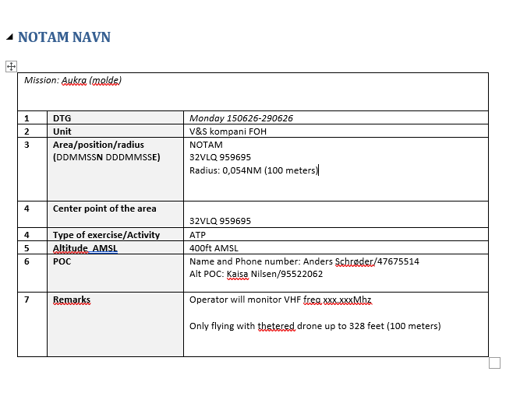
NOTAM

Slide 12
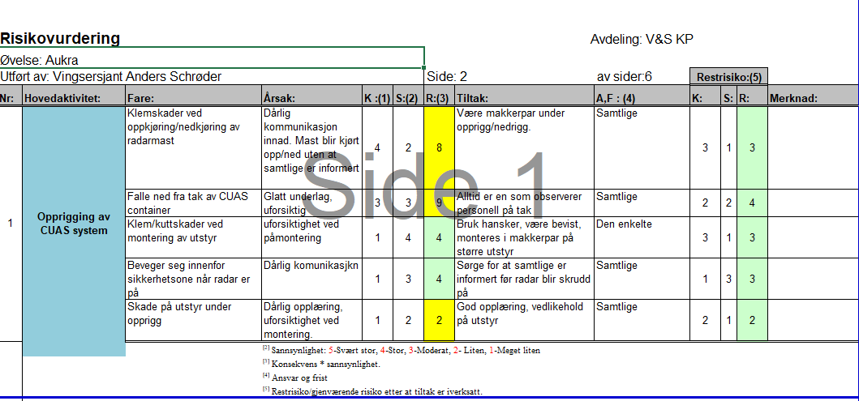
ORM

Slide 13
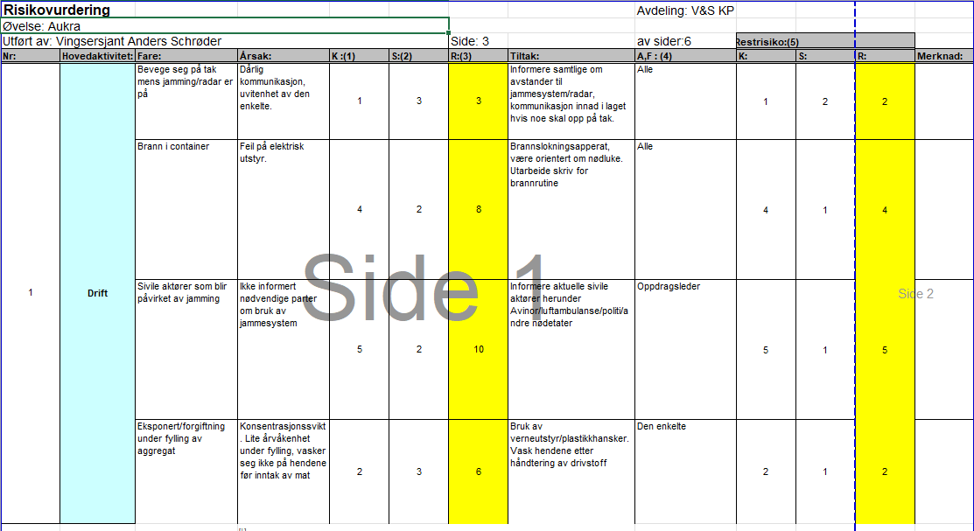
ORM

Slide 14
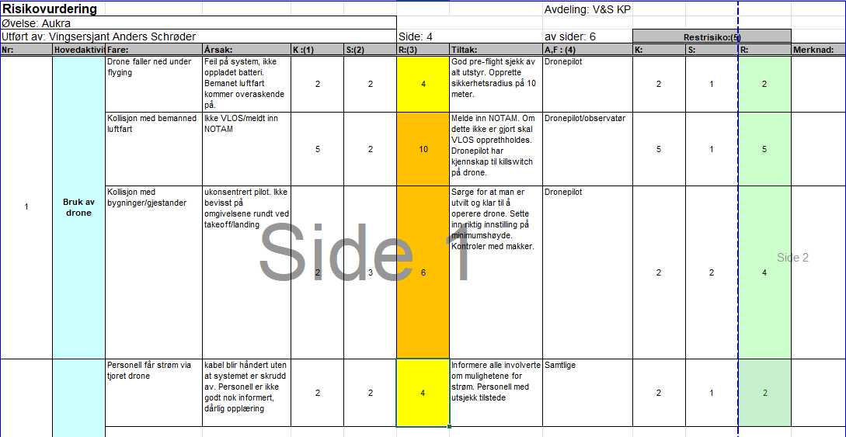
ORM

